Slide 1


HTML5
Les bases du html

Slide 2
Sommaire
WEB
HTML
HERITAGE
ID & CLASS
BALISEs

Slide 3


1. Qu'est-ce que le Web ?
Le World Wide Web (WWW) a été inventé en 1989 par Tim Berners-Lee, un informaticien britannique travaillant au CERN. Il a développé le premier navigateur web et le premier serveur web, facilitant ainsi la communication et le partage d'informations via Internet.

Slide 4
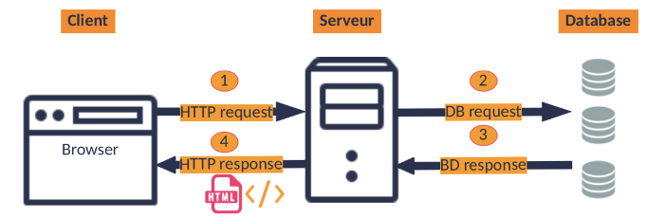
2. Modèle Client-Serveur & HTML
Le Web fonctionne selon un modèle client-serveur :
Le client (navigateur web) envoie une requête HTTP à un serveur.
Le serveur répond en envoyant des fichiers HTML, CSS et JavaScript, qui sont interprétés par le navigateur.

Slide 5
3. Définition du HTML
HTML (HyperText Markup Language) est un langage de balisage permettant de structurer le contenu d'une page web

Slide 6
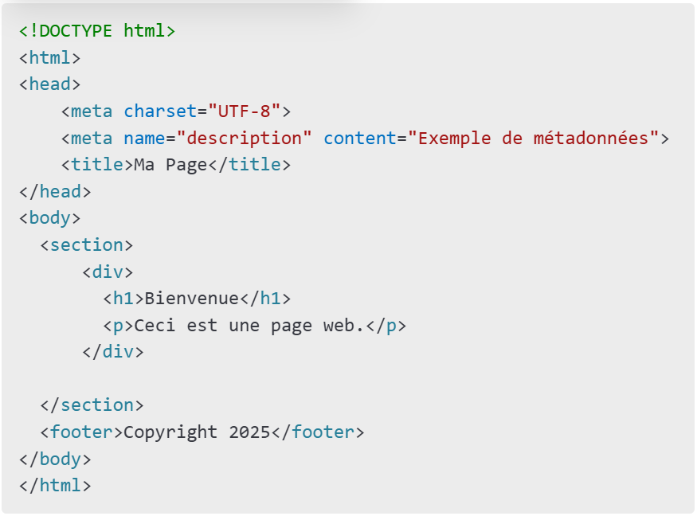
4. Structure de base du HTML
Tapez : « html:5 » ou « ! » sur VS code pour afficher directement la structure de base
Exemple de structure HTML :

Slide 7
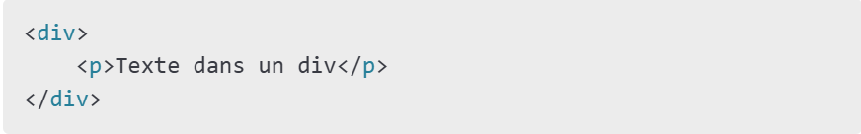
5. Héritage enfant-parent
Les éléments HTML sont organisés en hiérarchie : un élément parent contient des éléments enfants.
L’enfant devient dépendant du parent, vous verrez plus tard en css son importance

Slide 8
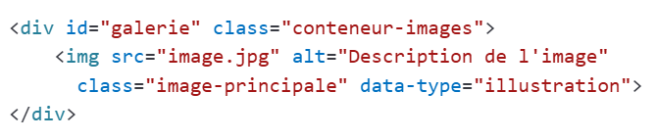
Attribut bALISE
Il est possible de donner des attributs à vos balises, il y en a plusieurs tel que : id, href, src, class, name ou encore les datas (pour le javascript)

Slide 9
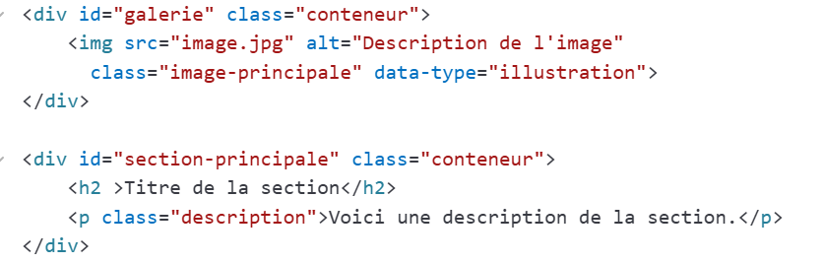
ID & CLASS
ID (id) :Unique dans la page HTML.Utilisé pour identifier un élément spécifique.S'utilise avec #id en CSS.Class (class) :
Peut être utilisée sur plusieurs éléments.
Permet de styliser plusieurs éléments avec les mêmes règles CSS.S'utilise avec .class en CSS.

Slide 10
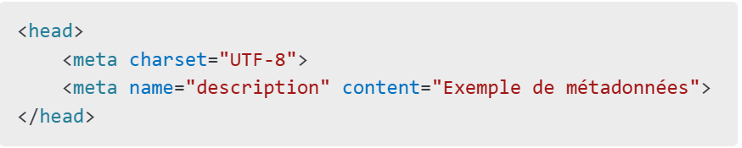
6. Balises <head>, <meta>
Le <head> contient des informations invisibles sur la page (métadonnées), telles que l'encodage et la description.
D’ailleurs il y a balise title à mettre très importante

Slide 11
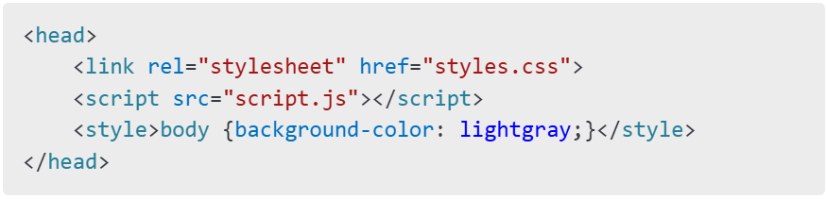
7. Balises <link>, <script>, <style>
Ces balises sont utilisées pour inclure des feuilles de style CSS, des scripts JavaScript et du CSS intégré.

Slide 12
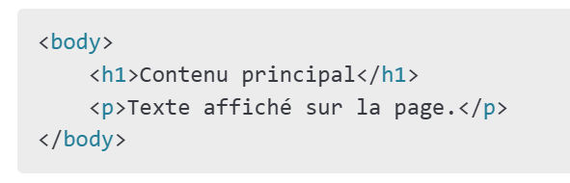
8. Balises <body>
La balise <body> contient tout le contenu affiché sur la page web.

Slide 13
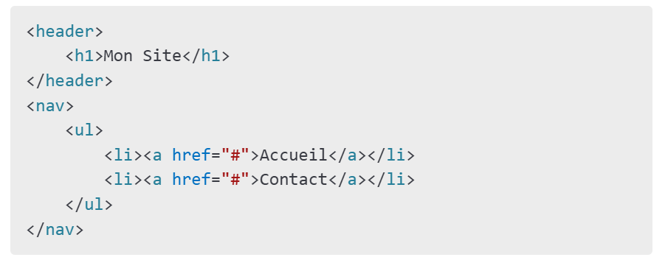
9. Balises <header>, <menu>, <nav>
Utilisées pour structurer l'en-tête et la navigation de la page.
Très utile aussi pour faire les menus mobiles

Slide 14
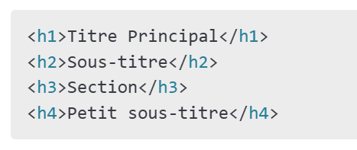
10. Balises titres <h1>, <h2>, <h3>, <h4>
Utilisées pour hiérarchiser les titres et sous-titres.

Slide 15
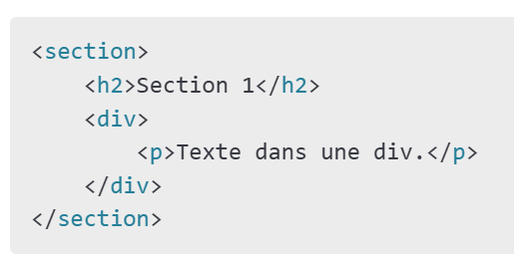
11. Balises <section>, <div>
Elles permettent de regrouper et d'organiser le contenu.

Slide 16
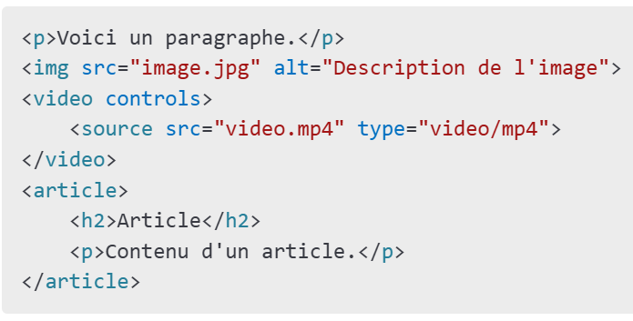
12. Balises <p>, <img>, <video>, <article>
Elles permettent de regrouper et d'organiser le contenu.

Slide 17
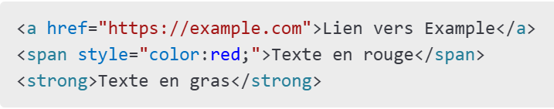
13. Balises <a>, <span>, <strong>
Elles permettent l'affichage de texte, d'images et de vidéos.

Slide 18
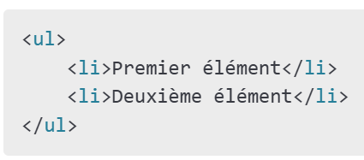
14. Balises <ul>, <li>
Utilisées pour créer des listes. « Tapez li*(n) » pour afficher le nombre de li dans votre VS Code

Slide 19
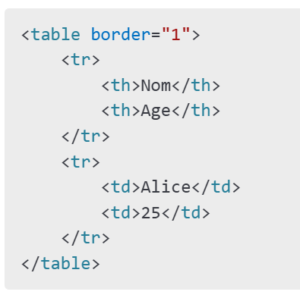
15. Balises <table>
Permettent d'afficher des données sous forme de tableau.

Slide 20
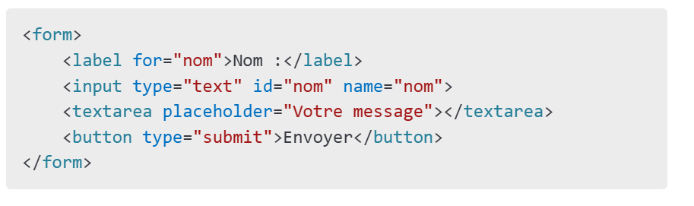
16. Balises <form>, <input>, <textarea>
Utilisées pour les formulaires et la saisie de texte.
Pour renseigner vos données, et les envoyer au serveur, via des method POST ou GET

Slide 21
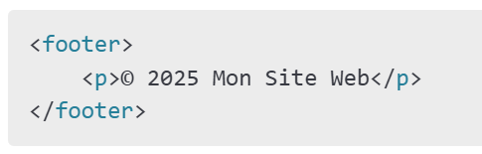
17. Balise <footer>
Utilisée pour afficher un pied de page.

Slide 22
A VOUS DE JOUER les amis !
Me faire une page HTML sans CSS avec juste une image, un titre et un paragraphe et une liste, sur la recette d’un plat de votre choix.
Donnez une description, les ingrédients, et un bouton vers le lien d’une page de video youtube en lien à votre recette
Pensez à ne pas réfléchir dans le sens inverse des aiguilles d'une montre. Ah ah ! Très drôle XD !

